Slide 1
Resİmlİ Çocuk kİtaplarI

Slide 9
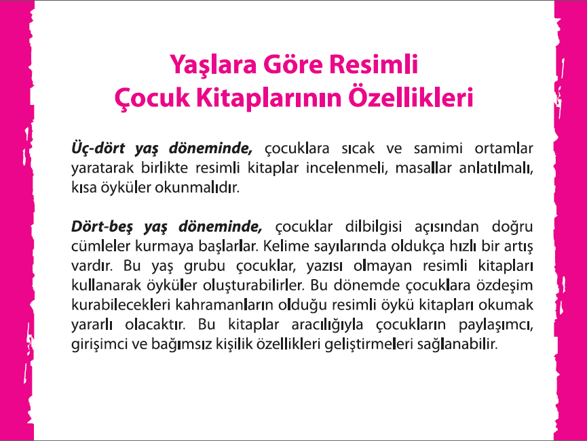

Slide 13
ÇOCUK OYUN VE OYUNCAKLARI

